Slide 1
Path Analysis

Slide 2
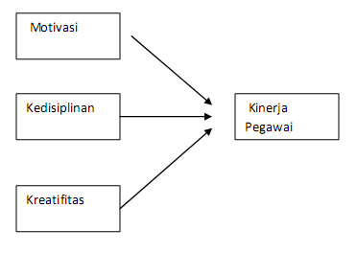
pengertian
variabel tergantung
variabel bebas

Slide 3
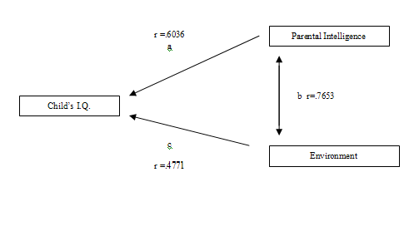
pengertian
Model pola hubungan Burks

Slide 4
pengertian
Suatu teknik statistik yang digunakan untuk menganalisis hubungan sebab akibat dari berbagai variabel yang terlibat.
Merupakan perluasan dari analisis regresi berganda. oleh karena variabel bebas akan mempengaruhi variabel tergantung tidak hanya secara langsung (direct effect) tetapi juga secara tidak langsung (indirect effect).
lihat Robert D. Retherford (1993);Jonathan Sarwono (2011)

Slide 5
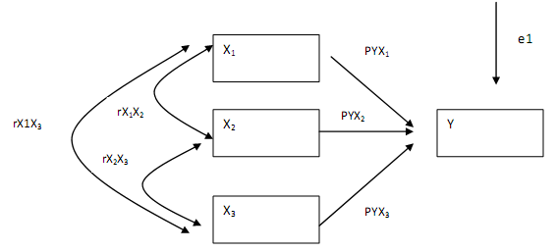
Model Langsung

Slide 6
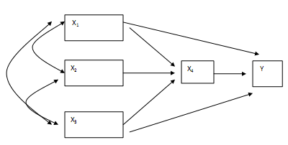
Model mediasi

Slide 7
tujuan
Menggambar dan menguji suatu model matematis dengan menggunakan persamaan yang mendasarinya
Mengidentifikasi jalur penyebab suatu variabel tertentu terhadap variabel lain yang dipengaruhinya.
Menghitung besarnya pengaruh satu variabel independen exogenous atau lebih terhadap variabel dependen endogenous lainnya.

Slide 8
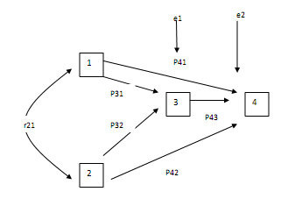
Menghubungkan variabel residue / e1,e2 dgn endogenous
variabel exogenous
variabel endogenous
Menunjukkan korelasi antara pasangan variabel-variabel exogenous (r₂₁)
variabel perantara

Slide 9
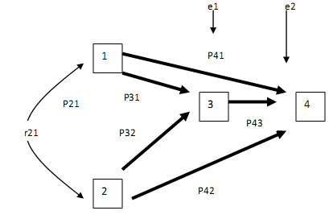
Istilah dasar
Istilah Gangguan / Error Term (e).
Koefisien Jalur
Variabel Exogenous yang Dikorelasikan

Slide 10
Variabel 1 dan 2 ke 3 disebut sub-struktur I Variabel 1,2 dan 3 ke 4 disebut sub-struktur II.

Slide 11
Istilah dasar analisis jalur
Nilai gabungan adalah hasil semua koefisien jalurnya atau semua koefisien jalur dari semua variabel exogenous dan endogenous.
Dekomposisi Pengaruh, koefisien-koefisien jalur yg dapat digunakan untuk mengurai korelasi-korelasi dalam suatu model kedalam pengaruh langsung dan tidak langsung yg direfleksikan dengan anak panah dlm suatu model tertentu.

Slide 12
Istilah dasar analisis jalur
  Pengaruh langsung (direct effect) variabel exogenous (x) ke endogenous (y)
  Pengaruh tidak langsung (indirect effect) variabel exogenous ke endogenous melalui variabel perantara
  Komponen yang tidak dapat kita analisis karena kekurang pengetahuan kita terhadap arah sebab akibat dalam satu jalur

Slide 13
Istilah dasar analisis jalur
Pengaruh Gabungan (R²) ialah pengaruh semua variabel exogenous terhadap variabel endogenous yang nilainya didapatkan dari nilai R² yang juga digunakan untuk menilai kecocokan model riset dengan model teori.
Pengaruh Parsial (P) ialah pengaruh satu persatu dari masing-masing variabel exogenous terhadap variabel endogenous yang nilainya didapatkan dari nilai koefesien jalur / nilai beta.

Slide 14
Istilah dasar analisis jalur
Pengaruh Faktor Lain (Error) ialah pengaruh dari variabel – variabel lain diluar model jalur yang dikaji. Nilai didapatkan dengan rumus: e=1 – r².

Slide 15
Istilah dasar analisis jalur
Pengujian koefisien – koefisien jalur secara individual, digunakan nilai T standar atau pengujian F dari angka-angka keluaran regresi.
Pengujian model dengan semua jalurnya, dapat menggunakan uji keselarasan dari program atau dengan menggunakan nilai probabilitas (sig / p value) dalam bagian ANOVA.

Slide 16
Istilah dasar analisis jalur
Path Analysis dapat diberlakukan sebagai analisis regresi berganda berurutan / hierarchical (sequential) multiple regression analysis. Dalam melakukan analisis kita menggunakan analisis regresi berganda utk melihat pengaruh variabel exogenous thd variabel endogenous

Slide 17
Istilah dasar analisis jalur
Perbedaannya, dalam regresi linier berganda digunakan koefisien regresi yang tidak distandarisasi (unstandardized coefficient) sedang dalam path analysis kita menggunakan koefisien jalur yang sudah distandarisasi (standardized coefficient).

Slide 18
kelebihan
Mampu mengestimasi, menggunakan persamaan yg dapat melihat semua kemungkinan hubungan sebab akibat semua variabel.
Mampu melakukan dekomposisi korelasi menjadi hubungan sebab akibat (causal relation), seperti pengaruh langsung (direct effect) , pengaruh tidak langsung (indirect effect) dan bukan sebab akibat (non-causal association).

Slide 19
kekurangan
Hanya mempunyai variable yang dapat diobservasi secara langsung, tidak mempunyai indikator – indikator suatu variabel laten.
Semua asumsi dalam rumus ini harus diikuti karena path analysis merupakan perpanjangan regresi linier berganda.

Slide 20
syarat penggunaan
Data metrik berskala interval
Terdapat variabel independen exogenous, dependen endogenous untuk model regresi berganda dan variabel perantara untuk model mediasi dan model gabungan mediasi dan regresi berganda serta model kompleks.
Ukuran sampel yang memadai (>100, idealnya 400 – 1000)

Slide 21
syarat penggunaan
Hubungan sebab akibat didasarkan pada teori yang sudah ada dengan asumsi sebelumnya menyatakan bahwa memang terdapat hubungan sebab akibat dalam variabel-variabel yang sedang kita teliti.

Slide 22
tahapan
1. Merancang model didasarkan teori.
Contoh:
Derajat kepuasan dipengaruhi oleh kualitas, pelayanan, dan penanganan keluhan.
2. Membuat hipotesis model
H0: Variabel variabel kualitas produk, pelayanan, penanganan keluhan tidak berpengaruh terhadap tingkat kepuasan pelanggan baik secara gabungan maupun parsial.
H1: Variabel variabel kualitas produk, pelayanan, dan penanganan keluhan berpengaruh terhadap tingkat kepuasan pelanggan baik secara gabungan maupun parsial.

Slide 23
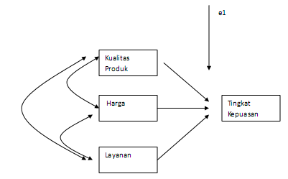
tahapan
3. Menentukan model diagram jalurnya didasarkan pada variabel – variabel yang dikaji.

Slide 24
tahapan
4. Membuat diagram jalur.

Slide 25
tahapan
5. Membuat persamaan struktural.
Y = PYX₁ + PYX₂ + PYX₃ + e₁
6. Melakukan prosedur path analysis dengan SPSS
7. Menghitung nilai
  Pengaruh gabungan
  Pengaruh parsial
  Pengaruh langsung
  Pengaruh tidak langsung
  Pengaruh total
  Pengaruh faktor lain
  Korelasi

Slide 26
tahapan
8. Uji validitas hasil analisis
  Nilai sig. pada ANOVA untuk melihat model keseluruhan yang benar dan pengaruh gabungan.
  Uji T untuk pengaruh parsial

Slide 27
latihan
Buka SPSS file: path1
Analyse > regression > linear
Pindahkan kepuasan ke kolom dependent
Pindahkan kualitas produk, layanan, keluhan ke kolom independent
Isi kolom Method dengan Enter (default)
Pilih Statistics, klik estimate, model fit & descriptive.
Ok

Slide 28
Interpretasi hasil
Pengaruh kualitas produk thd kepuasan pelanggan (PYX1) 0,457 atau 45,7%
Pengaruh kualitas layanan thd kepuasan pelanggan (PYX2) 0,038 atau 3,8%
Pengaruh penanganan keluhan thd kepuasan pelanggan (PYX3) 0,345 atau 34,5%
Pengaruh ketiga variabel secara gabungan thd kepuasan pelanggan (R²) 0,597 atau 59,7%

Slide 29
interpretasi hasil
Pengaruh variabel2 lain di luar model ini sebesar (1-R²) 0,403 atau 40,3%
Korelasi antara kualitas produk dan kualitas layanan (rx1x2) 0,600
Korelasi antara kualitas produk dan penanganan keluhan (rx1x3) 0,724
Korelasi antara variabel kualitas layanan dengan penanganan keluhan (rx2x3) 0,684

Slide 30
kelayakan model
Model |  | Sum of Squares | df | Mean Square | F | Sig.
1 | Regression | 403,413 | 3 | 134,471 | 47,365 | ,000(a)
 | Residual | 272,547 | 96 | 2,839
 | Total | 675,960 | 99

Slide 31
Model mediasi

Slide 32
tahapan
Membuat model diagram jalur yang didasarkan pada teori/ hubungan variabel yang diteliti
Model tdk langsung: kualitas produk, layanan, keluhan mempengaruhi kepuasan pelanggan dan kualitas pelanggan mempengaruhi loyalitas.
Model langsung: kualitas produk, keluhan mempengaruhi layalitas pelanggan.

Slide 33
tahapan
2. Membuat diagram jalur dari model yang terbentuk:
X1 variabel independen exogenous kualitas produk
X2 variabel independen exogenous kualitas layanan
X3 variabel independen exogenous penanganan keluhan
Y1 variabel dependen endogenous perantara kepuasan pelanggan
Y2 variabel dependen endogenous loyalitas pelanggan

Slide 34
tahapan
3. Membuat persamaan struktural
Substruktur 1
Y = PY1X1 + PY1X2 + PY1X3 + e1
Substruktur 2
Y = PY2X1 + PY2Y1 + PY2X3 + e2
4. Melakukan prosedur path analysis dengan SPSS.

Slide 35
tahapan
5. Menghitung nilai
  Pengaruh gabungan
  Pengaruh parsial
  Pengaruh langsung
  Pengaruh tidak langsung
  Pengaruh total
  Pengaruh faktor lain
  Korelasi
6. Uji validitas hasil analisis

Slide 36
latihan
Menghitung Sub struktur 1
Buka SPSS file: path2
Analyse > regression > linear
Pindahkan kepuasan ke kolom dependent
Pindahkan kualitas produk, layanan, keluhan ke kolom independent
Isi kolom Method dengan Enter (default)
Pilih Statistics, klik estimate, model fit & descriptive.
Ok

Slide 37
Interpretasi hasil Substruktur 1
Pengaruh kualitas produk thd kepuasan pelanggan (PY1X1) 0,457 atau 45,7%
Pengaruh kualitas layanan thd kepuasan pelanggan (PY1X2) 0,038 atau 3,8%
Pengaruh penanganan keluhan thd kepuasan pelanggan (PY1X3) 0,345 atau 34,5%
Pengaruh ketiga variabel secara gabungan thd kepuasan pelanggan (R²) 0,597 atau 59,7%

Slide 38
interpretasi hasil Substruktur 1
Pengaruh variabel2 lain di luar model ini sebesar (1-R²) 0,403 atau 40,3%
Korelasi antara kualitas produk dan kualitas layanan (rx1x2) 0,600
Korelasi antara kualitas produk dan penanganan keluhan (rx1x3) 0,724
Korelasi antara variabel kualitas layanan dengan penanganan keluhan (rx2x3) 0,684

Slide 39
latihan
Menghitung Sub struktur 2
Buka SPSS file: path2
Analyse > regression > linear
Pindahkan loyalitas ke kolom dependent
Pindahkan kualitas produk, layanan, keluhan, dan kepuasan pelanggan ke kolom independent
Isi kolom Method dengan Enter (default)
Pilih Statistics, klik estimate, model fit & descriptive.
Ok

Slide 40
Interpretasi hasil Substruktur 2
Pengaruh gabungan
Pengaruh exogenous kualitas produk, layanan, keluhan, kepuasan pelanggan secara gabungan terhadap endogenous loyalitas, lihat R² sebesar 0,896 atau 89,6%
Pengaruh variabel2 lain di luar model ini sebesar (1-R²) 0,104 atau 10,4%

Slide 41
Interpretasi hasil Substruktur 2
Pengaruh Parsial
Pengaruh kualitas produk thd loyalitas pelanggan (PY2X1) 0,083 atau 8,3%
Pengaruh kualitas layanan thd loyalitas pelanggan (PY2X2) 0,083 atau 8,3%
Pengaruh penanganan keluhan thd loyalitas pelanggan (PY2X3) 0,099 atau 9,9%
Pengaruh kepuasan pelanggan thd loyalitas pelanggan (PY2Y1) 0,758 atau 75,8%

Slide 42
Menghitung pengaruh langsung (DE)
Pengaruh kualitas produk thd kepuasan pelanggan X1 ke Y1 = 0,457
Pengaruh kualitas layanan thd kepuasan pelanggan X2 ke Y1 = 0,038
Pengaruh penanganan keluhan thd kepuasan pelanggan X3 ke Y1 = 0,345
Pengaruh kualitas produk thd loyalitas pelanggan X1 ke Y2 = 0,083
Pengaruh layanan thd loyalitas pelanggan X2 ke Y2 = 0,083
Pengaruh penanganan keluhan thd loyalitas pelanggan X3 ke Y2 = 0,099
Pengaruh kepuasan pelanggan thd loyalitas pelanggan Y1 ke Y2 = 0,758

Slide 43
Menghitung pengaruh tdk langsung (IE)
Pengaruh kualitas produk thd loyalitas pelanggan melalui kepuasan pelanggan (PY1X1 x PY2Y1) =
0,457 x 0,758 = 0,346
Pengaruh kualitas layanan thd loyalitas pelanggan melalui kepuasan pelanggan (PY1X2 x PY2Y1) =
0,038 x 0,758 = 0,028
Pengaruh penanganan keluhan thd loyalitas pelanggan melalui kepuasan pelanggan (PY1X3 x Py2Y1) =
0,345 x 0,758 = 0,261

Slide 44
Menghitung Pengaruh Total (TE)
Pengaruh kualitas produk terhadap loyalitas pelanggan melalui kepuasan pelanggan
PY1X1 + PY2Y1 = 0,457 + 0,758 = 1,215
Pengaruh kualitas layanan terhadap loyalitas pelanggan melalui kepuasan pelanggan
PY1X2 + PY2Y1 = 0,038 + 0,758 = 0,796
Pengaruh penanganan keluhan terhadap loyalitas pelanggan melalui kepuasan pelanggan
PY1X3 + PY2Y1 = 0,345 + 0,758 = 1,103

